Slide 1
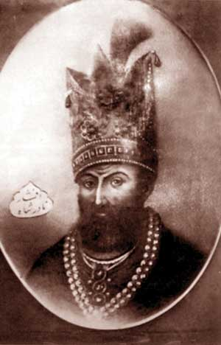
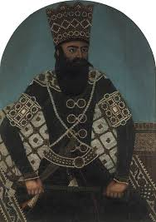
Держава Надір-шаха

Slide 2
План
Ранні роки
Армія і зростання влади
Цар Персії( похід на Індію)
Занепад і смерть
Список використаної літератури

Slide 3
Ранні роки

Slide 4
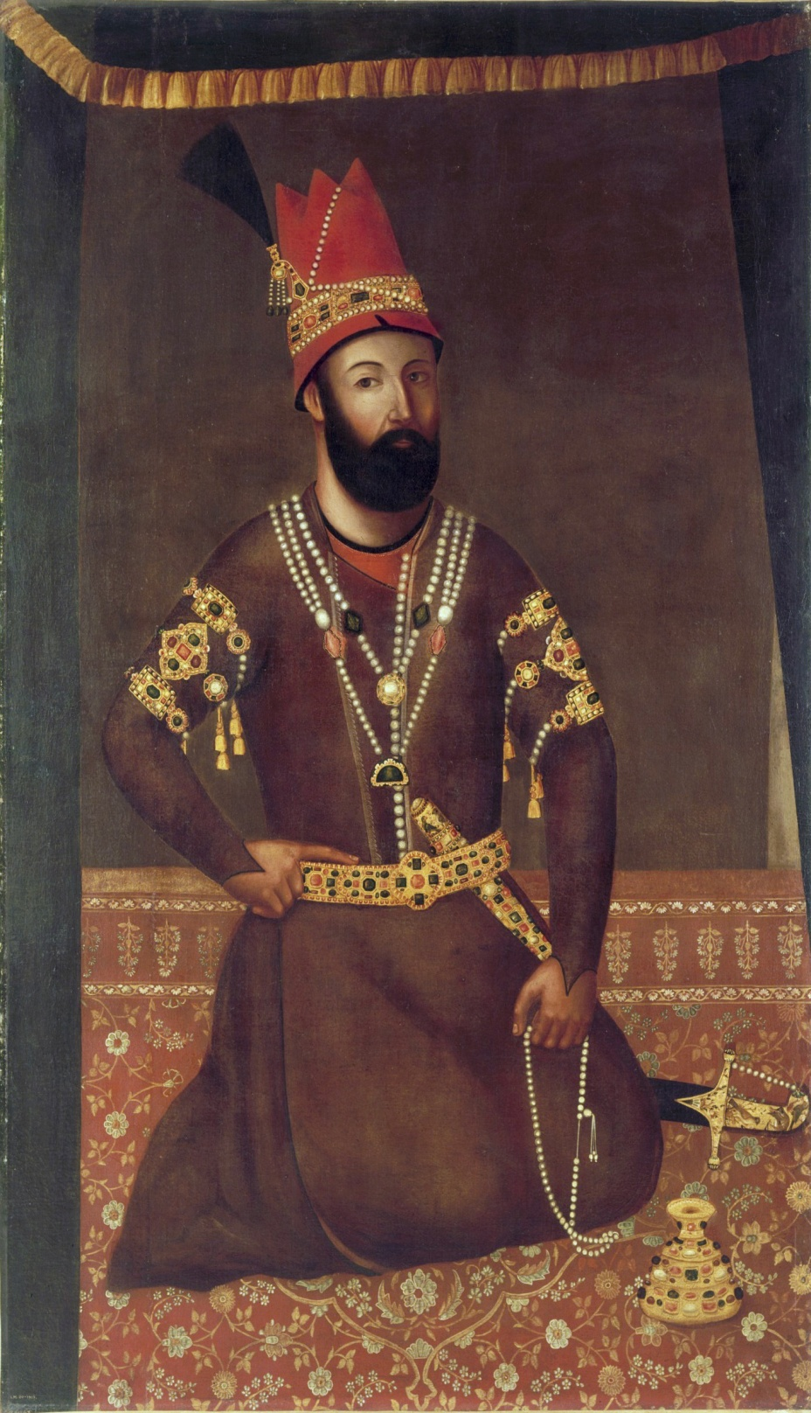
Надір-шах народився в Хорасані. Батько його, що належав до племені Киркли афшарів туркоман, займався шиттям баранячих кожухів. У вісімнадцять років Надир-кулі, так його називали в юності, зі своєю матір'ю був викрадений в рабство узбеками Хорезму. Незабаром він втік з неволі і повернувся в Хорасан, де протягом декількох років служив в ополчення різних ханів.

Slide 5
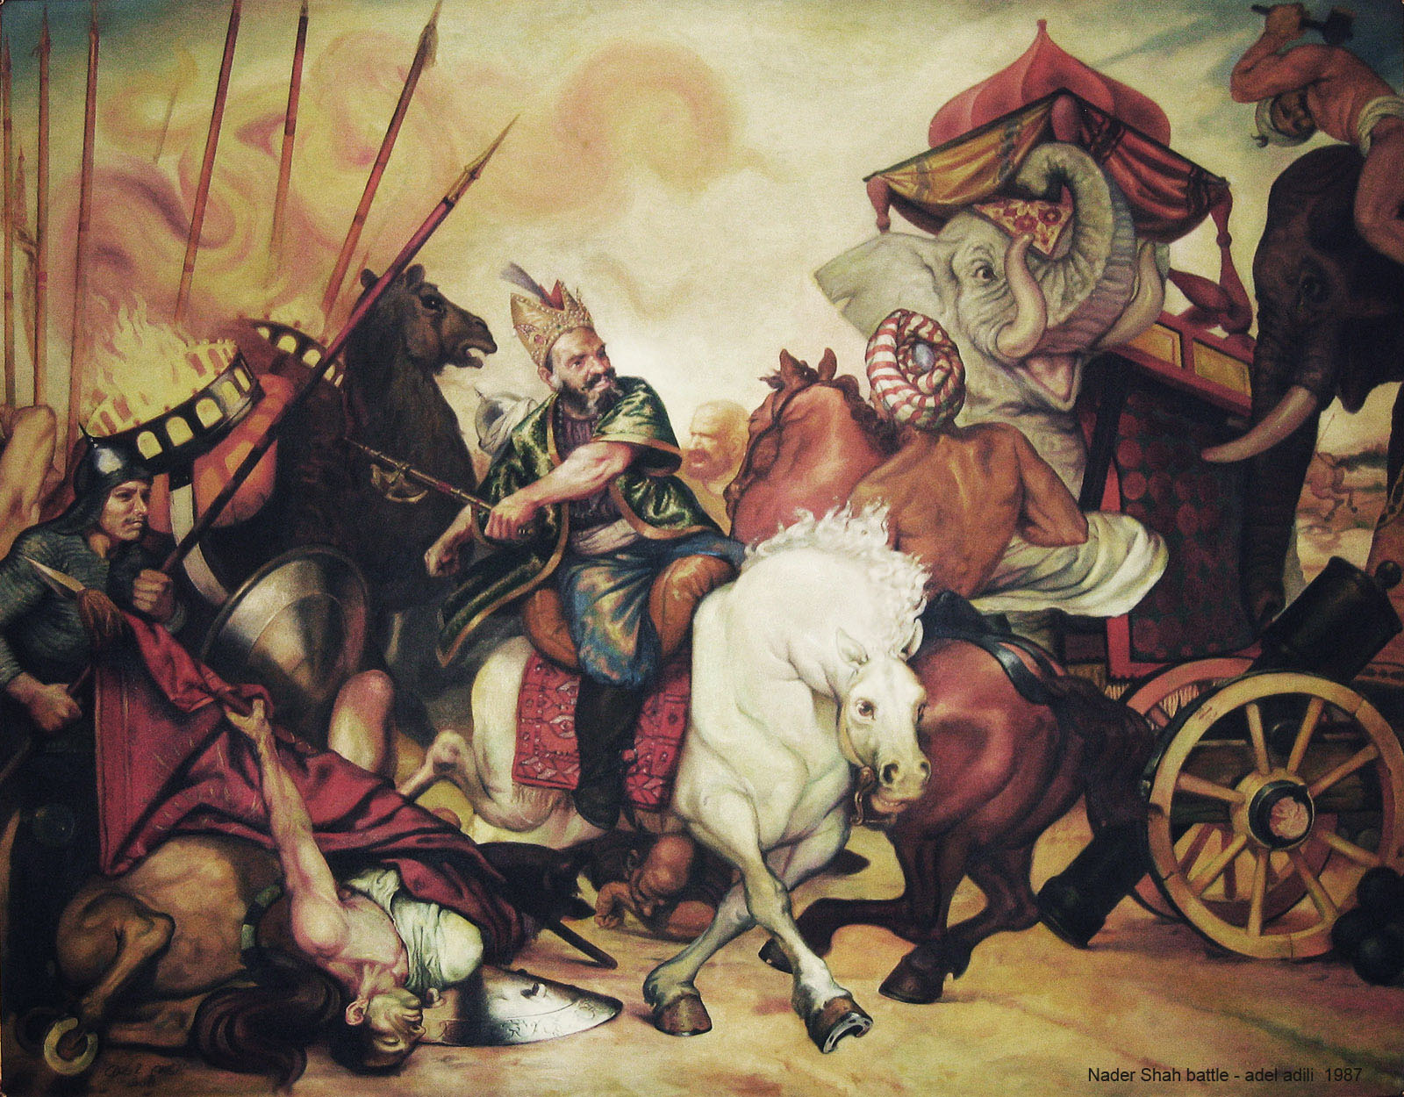
Два рази Надір-кулі ставав отаманом розбійницької зграї. Незабаром його ім'я стало відоме всьому Хорасані і впливові хани шукали його заступництва, відкупитися від грабежів свої володіння за великі гроші. Під час служби у відомого хана Бабуся-бека викрав його дочку і одружився на ній. Від цього шлюбу народився син Різа-кулі.

Slide 6
Армія і зростання влади

Slide 7
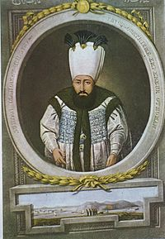
Держава Сефевідів зазнавало важкі часи. Повсюдно спалахували повстання, невдоволення політикою шаха призвело до об'єднання зусиль сунітської опозиції в особі афганських, курдських і турецьких племен. Вождь афганських племен Махмуд вирушив з військом в Ісфаган, в 1722 опанував містом і скинув останнього сефевидского правителя Хусейна. Так почалася недовга епоха "афганського" правління Персією.

Slide 8
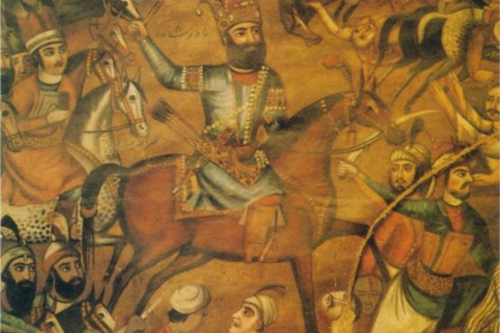
Дізнавшись про подвиги Надір-кулі, його дядько, який жив у Келаті, запросив його вигнати афганців, які займалися в місті розбоєм. Надир-кулі прийняв пропозицію і в короткий термін навів порядок в місті. Потім Надир-кулі скоїв зухвалий напад на Мешхед і відбив священне шиїтський місто. Після цього ім'я Надіра придбало широку популярність по всій країні. Зраділий успіхами Надір-кулі, дядько почав умовляти його залишити ганебне ремесло розбійника і взятися за звільнення вітчизни.

Slide 9
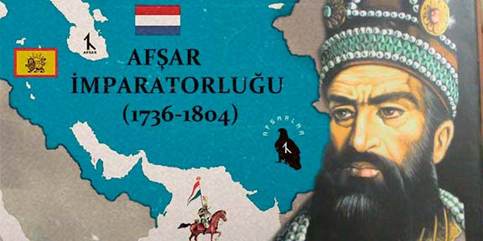
В 1726 він прибув зі своєю дружиною в 3000 чоловік у Мазандаран, де збирав армію для боротьби з афганцями молодий шах Тахмасп II. Надір-кулі попросив вибачення у законного сефевидского шаха Ірану Тахмаспа II, успадкував владу в окремих провінціях, пропонуючи свою допомогу для вигнання з Ірануафганців, які вважалися непереможними.

Slide 10
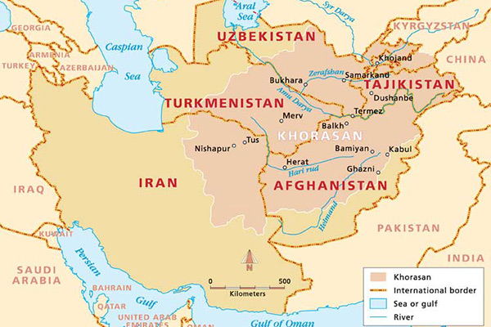
Шах взяв його дуже прихильно і запросив Надір-кулі до себе на службу, і незабаром Надир-кулі за дорученням Тахмаспа рушив до Астрабад. По шляху проходження, в Фарнабаде, він раптово напав на туркмен і вщент розгромив їх, потім опанував Астрабад і відбив всю захоплену ворогом здобич. У подяку шах подарував йому титул султана і звання губернатора Мазандарана і Хорасана. В 1729 військо Надир-кулі здолало афганців у битві при Дамгане і витіснило їх в Афганістан.

Slide 11
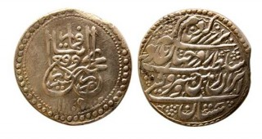
Він убив свого дядька, коменданта фортеці Келаті, приєднав келатское військо до свого і протягом двох років ( 1729 - 1730) поклав кінець семирічному афганському ярма. Тахмасп, побоюючись посилення Надіра, наказав йому було припинити військові дії, але Надір підступив до резиденції шаха і примусив його надати величезну владу в державі. Тахмасп передав йому:Хорасан, Мазендеран, Систан і Керман; Надір велів карбувати для Хорасана монету зі своїм власним ім'ям.

Slide 12
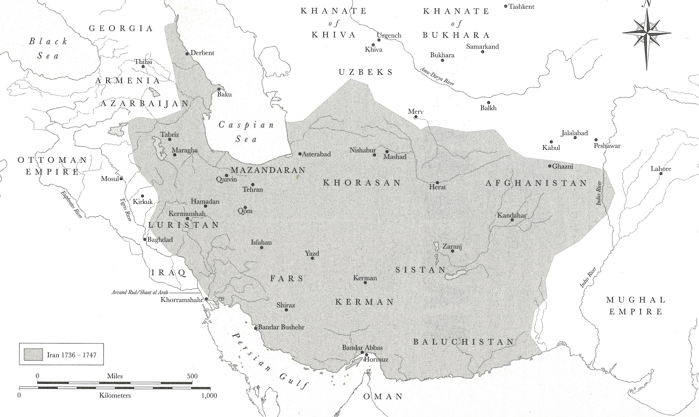
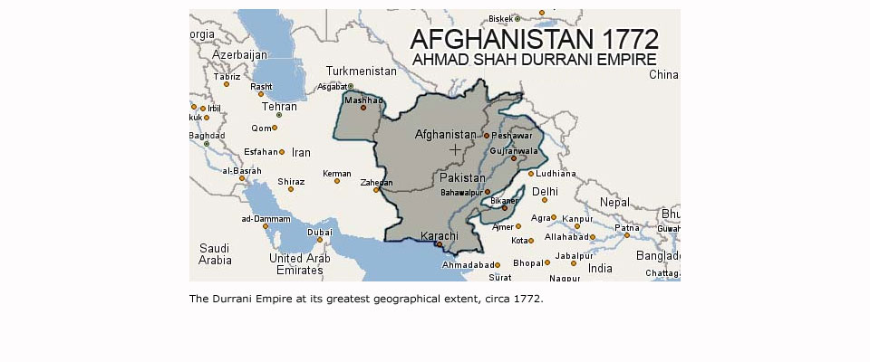
Надір-шах рушив на північний захід, проти турків, в руках яких перебували до цього часу весь Азербайджан і краща частина Іраку. Надір переможно дійшов до Вірменії, але у війну втрутився сам Тахмасп і своїми невмілими діями не тільки втратив всі придбання Надіра, але змушений був поступитися туркам ще додаткову частину Персії.

Slide 13
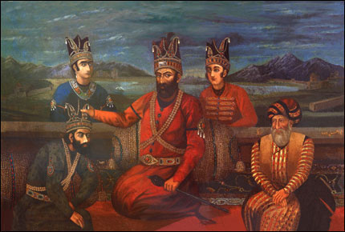
Надір постарався викликати загальне обурення проти принизливого договору з "нікчемними єретиками" (тобто сунітами), скинув Тахмаспа ( 1732), посадив на престол малолітнього Аббаса III і оголосив себе регентом.

Slide 14
Цар Персії( похід на Індію)

Slide 15
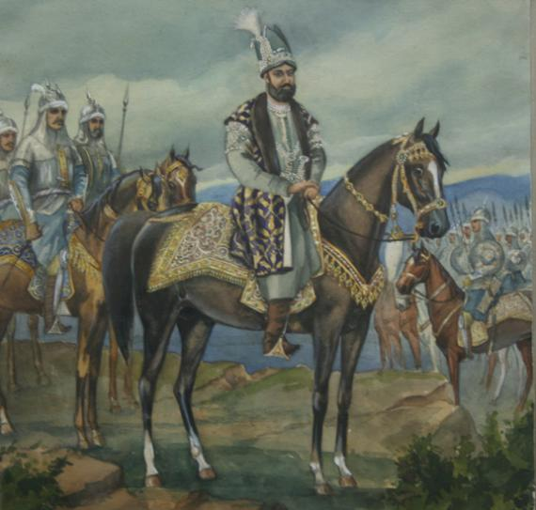
Поновилася війна з турками спершу була невдала, але потім у 1733 Надір зібрав нове військо і продовжував війну з турками на Кавказі. За мирним договором1735 до Персії відійшли Вірменія і Грузія. В 1736 на з'їзді в місті Суговушан (нинішній Сабірабад) Надіра "обирають" шахом, а в 1740 Надир-шах відсилає юного шаха Аббаса III до батька, де його незабаром умертвляють разом з Тахмаспа

Slide 16
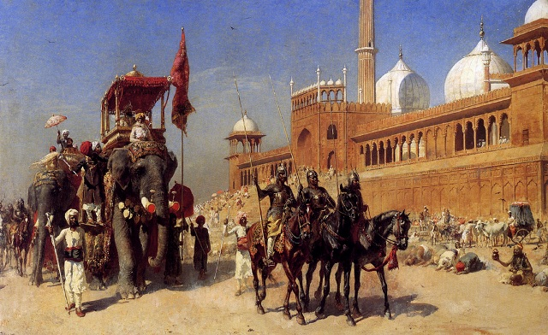
Запанувавши, Надір оголосив державною релігією суннизм замість шиїзму, так як мав на увазі завоювати сунітські держави. Приєднавши до свого війська хоробрих кочових розбійників- бахтіарів, Надір вторгся в Афганістан ( 1737). Протягом року було взято Кандагар та інші місця, кілька афганських племен склали ядро війська Надір-шаха.

Slide 17
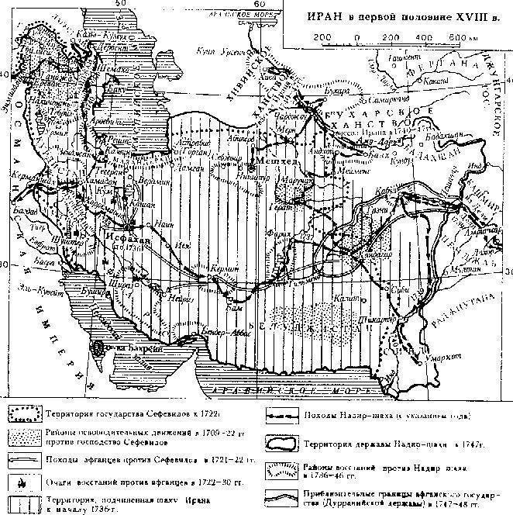

Slide 18
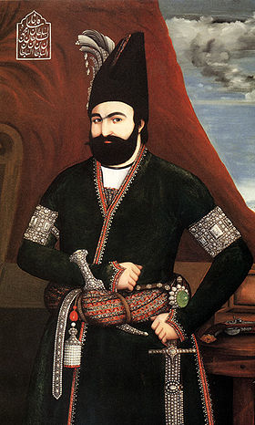
Оволодівши Кабулом, Надір-шах послав листа до Делі великих моголів Мохаммед-шаха, з проханням не приймати до Індії афганських вигнанців. Прохання не була пошановані, і в 1738 Надір вступив до Індії і швидко підкоривши все на шляху, розбив військо Імперії Великих Моголів поблизу Делі (у Карпана).
Мохаммед-шах

Slide 19
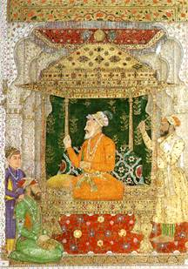
8 березня 1739 Надір-шах вступив в Делі; через три дні там відбулося повстання, і Надір-шах, озлобився, звелів солдатам вирізати всіх мешканців, а місто спалити; різанина тривала від сходу сонця до полудня. Через кілька днів блискуче була відсвяткувати весілля сина Надир-шаха з дочкою Великих Моголів.
У травні Надір-шах вирушив назад до Персії, взявши всі гроші і коштовності Моголів (у тому числі знаменитий павиний трон, зроблений з дорогоцінних каменів)

Slide 20
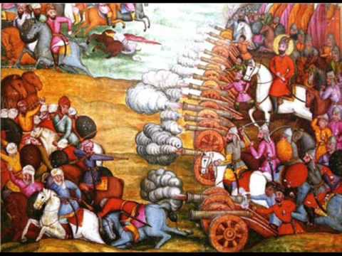
Після повернення Надір-шах пробачив жителям Персії податки на майбутні три роки. Вгамувавши повстання в новопридбаною провінції Сінд, він у 1740відправився в Туркестан. Бухарський хан Абуль-Фейз поступився Надір-шаху землями до Амудар'ї і видав свою дочку за його племінника. Після сильного опору розбитий був хівинський хан Ільберз і замість нього поселили Тагир-хан (двоюрідний брат Абуль-Фейз).

Slide 21
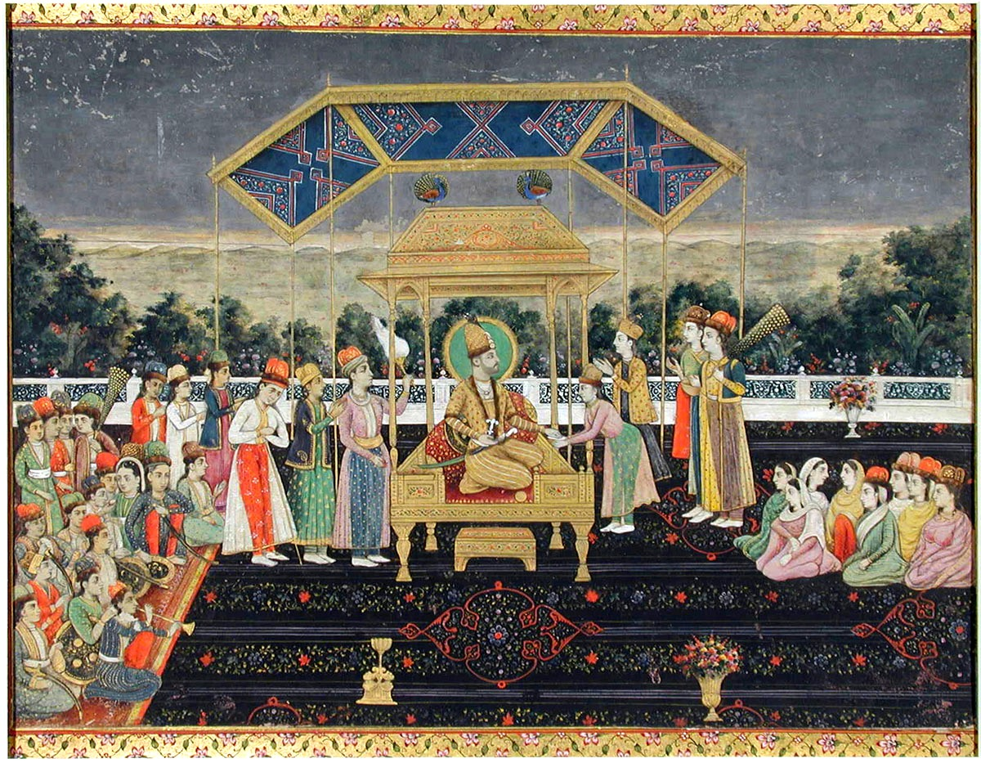
В 1735 Надир уклав мир з Росією, за яким вона вивела свої війська з прикаспійських земель. Надір уклав вигідний для себе мирний договір з Туреччиною в Ерзерум в 1736. Згідно з умовами договору Туреччина зобов'язалася повернути всі території, що належали Ірану до 1722 року. 1736 скликав у Муганському степу загальний "Курултай" (збори) всіх феодальних володарів Ірану та підпорядкованих ханств із заздалегідь підібраним складом, де оголосив себе шахом Ірану.

Slide 22
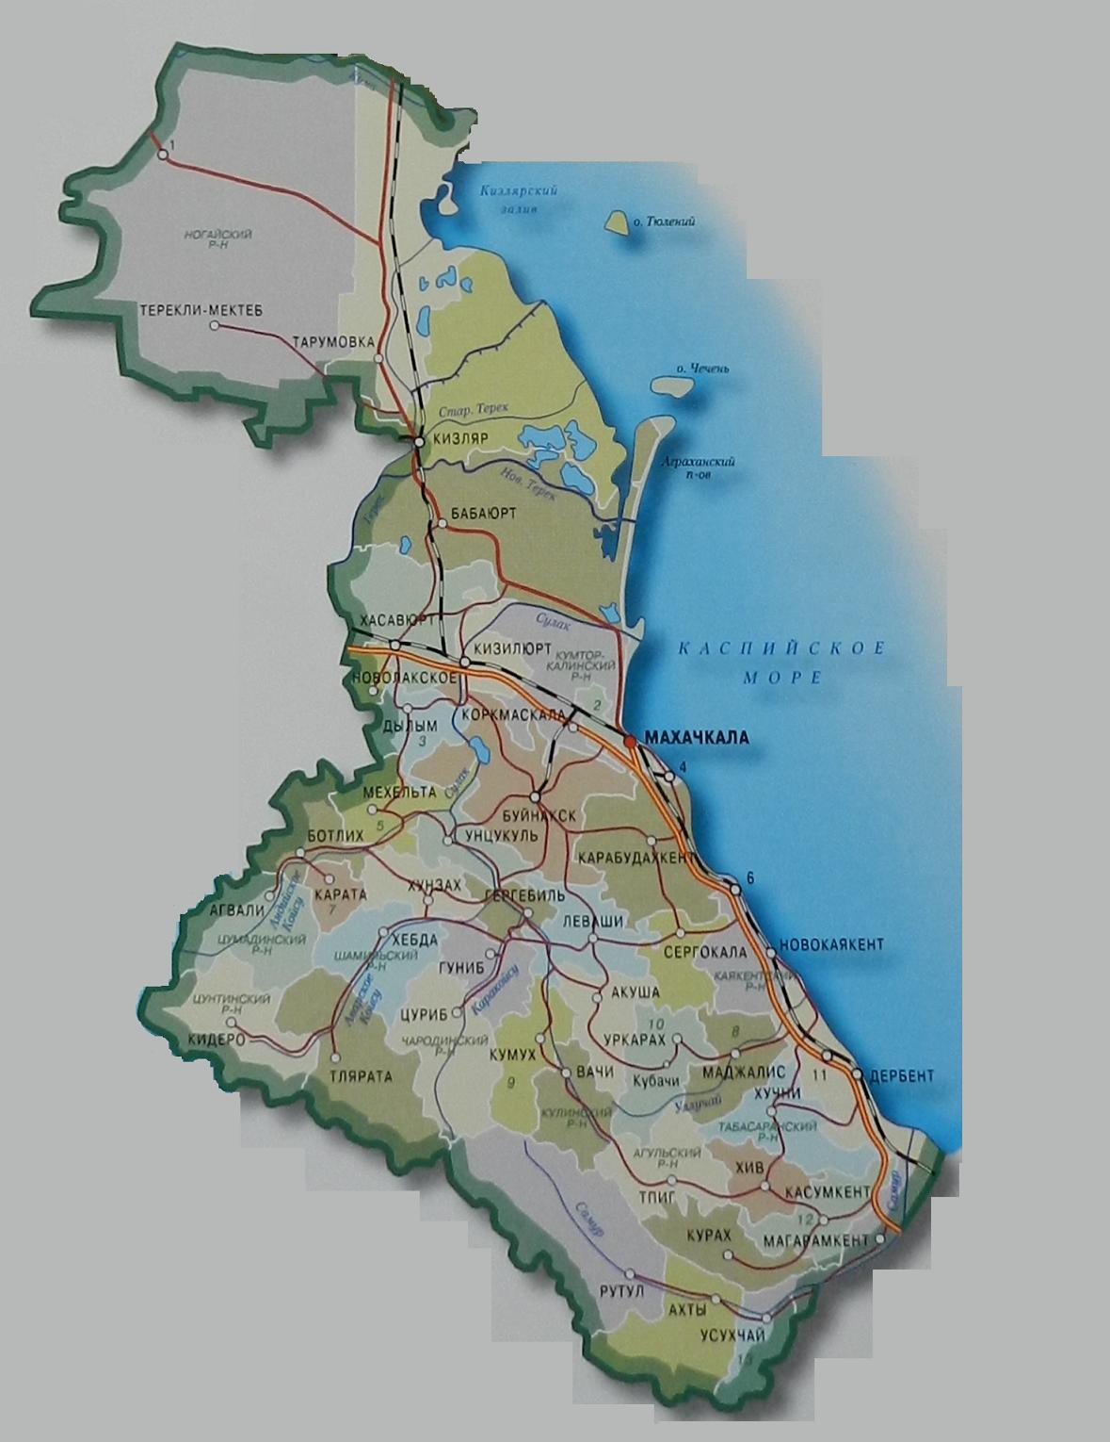
Загострення відносин Росії з Туреччиною і погіршення її внутрішнього міжнародного становища після смерті Петра I привели до висновку ряду російсько-іранських договорів, спрямованих проти Туреччини, одним з головних умов яких була поступка Ірану Дербена і прикаспійських областей. Після цього він почав військові дії на Заході, зокрема, в Джар-Белоканах, а потім і в Дагестані, які принесли величезні лиха і страждання народам Дагестану.

Slide 23
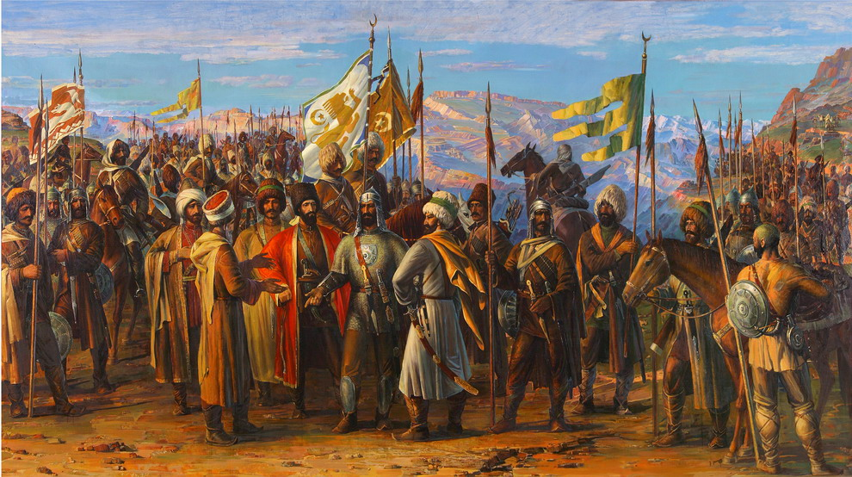
Надір-шах знову вирішив послати каральні загони в області, охоплені народними хвилюваннями. Один з каральних загонів під командуванням свого брата Ібрагім-хана, він відправив у Дербент. Вся територія, підвладна Ірану, вирувало повстаннями, повстанці не раз брали гору в боях. В одній з битв між повстанцями і військами Ібрагім-хана іранське військо зазнало нищівної поразки.

Slide 24
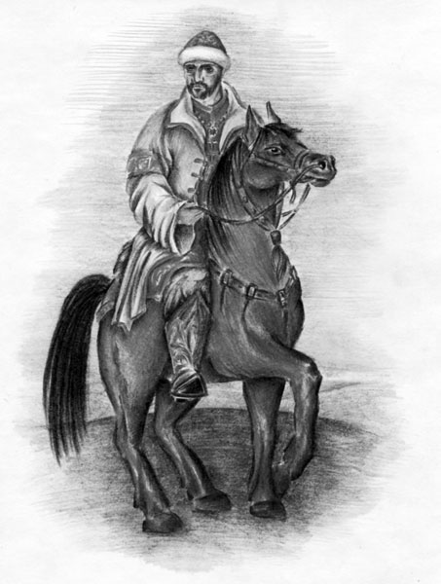
Поразка шахських військ в Дагестані дорого обійшлося Ірану: Ібрагім-хан загинув у битві. Разом з ним загинули і багато знатних воєначальники, хани і султани, а з 32-тисячною іранської армії врятувалося втечею лише близько 8 тисяч чоловік. Перси втратили всю свою артилерію, що складалася з 30 гармат. Влітку 1741 з 100-тисячною армією Надир-шах вторгся до Дагестану. На своєму шляху завойовники зустрічали запеклий опір горців, на що Надир-шах відповідав звірствами.
Ібрагім-хан

Slide 25
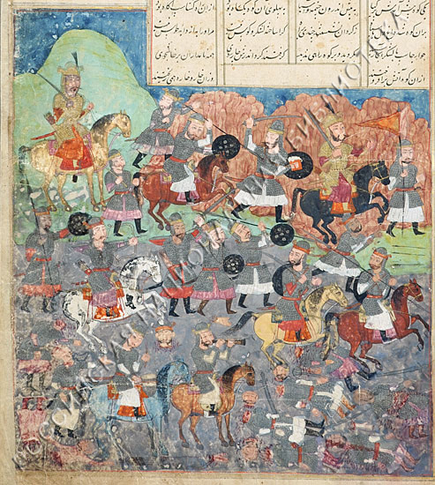
Восени 1741 Надір-шах потерпів страшну поразку в Андалале, втративши понад 20 тисяч воїнів, він втік. Кампанія 1741-1743 років проти повстанців Південного Дагестану дорого обійшлася іранській державі.

Slide 26
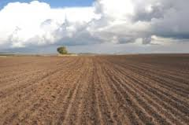
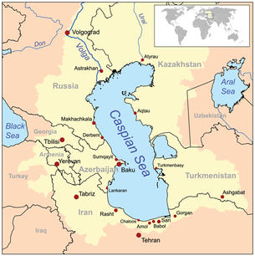
Загарбницькі війни з боку Ірану дуже несприятливо позначилися на стані економіки всього Дагестану і особливо Дербентського ханства. Постраждало не тільки землеробство в сільській місцевості, але і ремісниче виробництво і торгівля в містах. ( 1741). Одним з найважливіших підприємств Надір-шаха була спроба створення флоту в Перській затоці і Каспійському морі, яка залишилася не завершеною.

Slide 27
Занепад і смерть

Slide 28
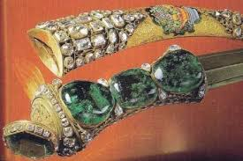
У Надір-шаха розвинулася хвороблива підозрілість: він побачив спробу замаху з боку свого старшого сина - Різа-Кулі, якого в 1743 засліпив. Каяття і докори совісті довели Надира до шаленства. Були скарбниці 50 вельмож, присутніх при засліпленні (за словами Надір-шаха, вони повинні були, бачачи намір шаха, запропонувати своє життя для порятунку очей спадкоємця), і з того часу почалася епоха безперервних звірств і страт.

Slide 29
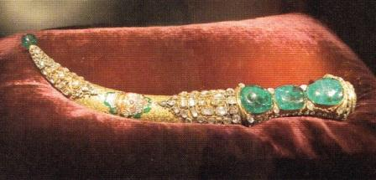
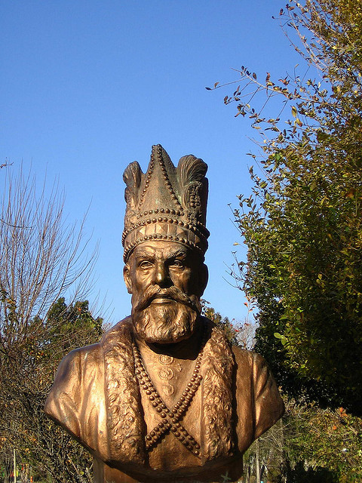
Нарешті, коли Надір-шах вирішив винищити в своєму війську всіх персів, була здійснена змова, і в 1747 Надір-шах був убитий одним з воєначальників Салех-беєм. Новообраний шах Алій (племінник Надір-шаха) оголосив у маніфесті, що Надір-шах був убитий за його наказом.

Slide 30
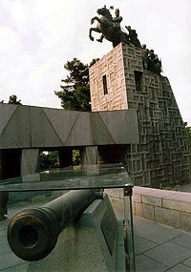
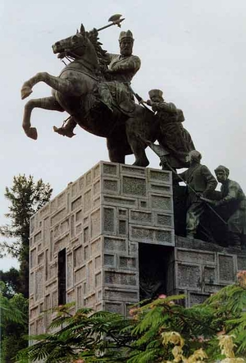
могила Надір-шаха

Slide 31
Список використаної літератури
К. Рижов. Всі монархи світу. Мусульманський Схід XV-XX ст. - М.: Вече, 2004.
Г. Гельмольт. Історія людства. Всесвітня історія. Третій том. Переклад В. В. Бартольді - С-Петербург: КТ "Освіта, 1903. - Стор 364
Риза Шабані Коротка історія Ірану - СПб: Петербурзьке сходознавство, 2002. - С. 209.

